Slide 1
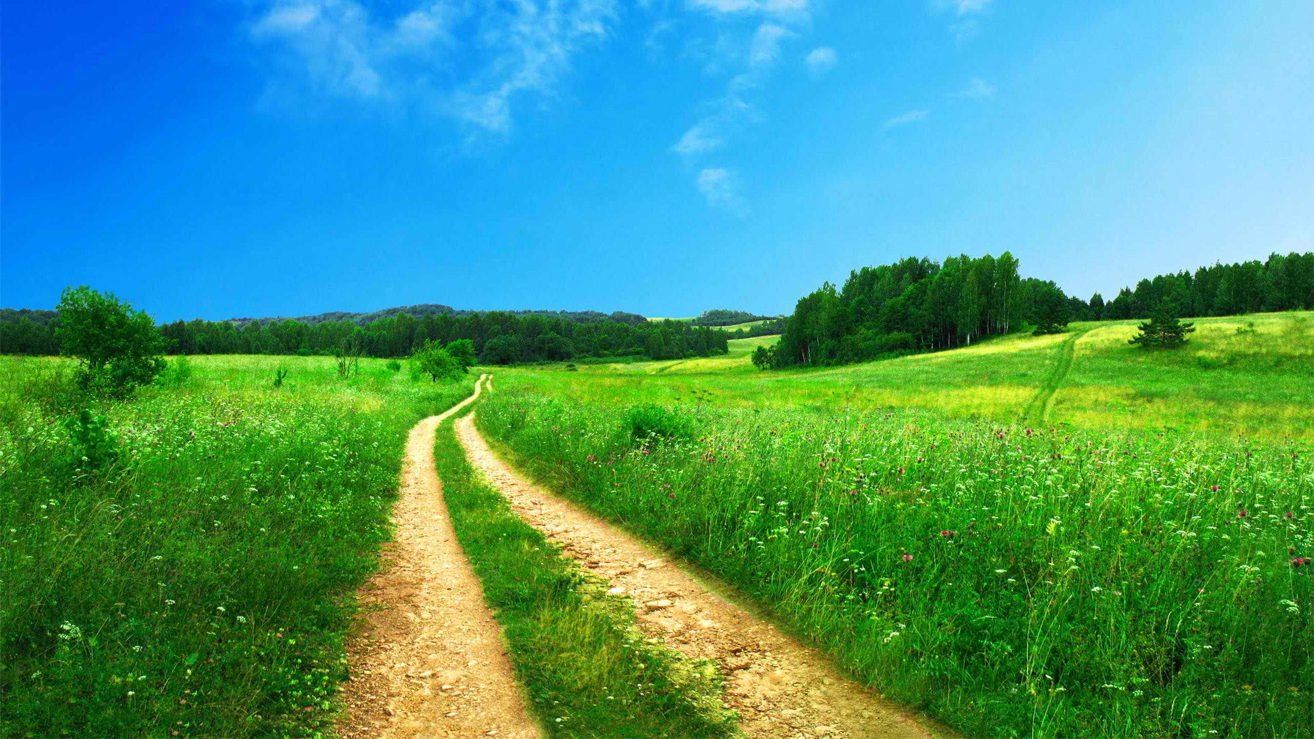
LAZDIJŲ MOKYKLA – DARŽELIS ,,KREGŽDUTĖ“
KOMANDA „KREGŽDŽIUKAI“
Vadovės:
Jolanta Jaruševičienė
Rita Busilienė

Slide 2
Birželio mėnesio iššūkis: „Sveikatos dovanos gamtoje ir Eugenijos Šimkūnaitės kūryboje“.

Slide 3
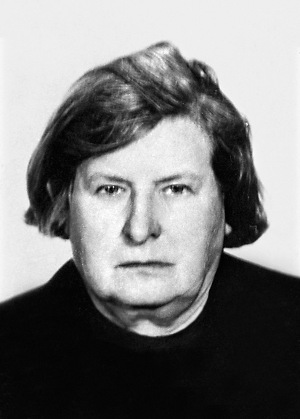
PROF. Eugenija šimkūnaitė
Apie iškilios ir itin svarbios Lietuvai žolininkės palikimą mums visiems buvo supažinti mokiniai...
Jos iniciatyva 1966 Lazdijų rajone įsteigtas Gerdašių eksperimentinis vaistinių augalų ūkis;
Mokslinio darbo svarbiausios sritys – vaistingieji augalai, jų išteklių naudojimas, sveikas gyvenimo būdas, liaudies medicina ir kraštotyra. Tyrinėjo vaistinių augalų augimo vietas, rinko tautosaką;

Slide 4
O ką gi kalba moterėlės, perrinkdamos vaistažoles? Žinoma, tik apie žoles ir visokių ligų gydymą“. (Žiniuonės kalendorius. – V., 1997).

Slide 5
PROF. E. Šimkūnaitė klajodavo po miškus ir pievas rinkdama žolynus, grybavo ir uogavo, visada džiaugdavosi gamtos gėrybėmis..

Slide 6
E. ŠIMKŪNAITĖ rašė: „Kai pasaulis atsiduria kritinėje būsenoje, laikas pasižiūrėti, kur mūsų šaknys...“ Tad ir semkimės stiprybės iš E. Šimkūnaitės straipsnių, jos aprašytų patirčių, nutikimų, parodančių sveikatinančias gamtos galimybes, kai jos teisingai naudojamos..

Slide 7
Lazdijų mokyklos – darželio ,,Kregždutė“ vaikai patys nagrinėdami ir mokydamiesi apie Eugenijos Šimkūnaitės kūrybą, bei palikimą Lietuvos tautiniam paveldui, išmoko atpažinti sveikatos dovanas gamtos kasdienybėje aplink save..

